Slide 2
第四章 运动和力的关系
第18讲 超重和失重

Slide 3
高考要求 学业标准·考情分析
考点分类 考点透析·典例剖析

Slide 4

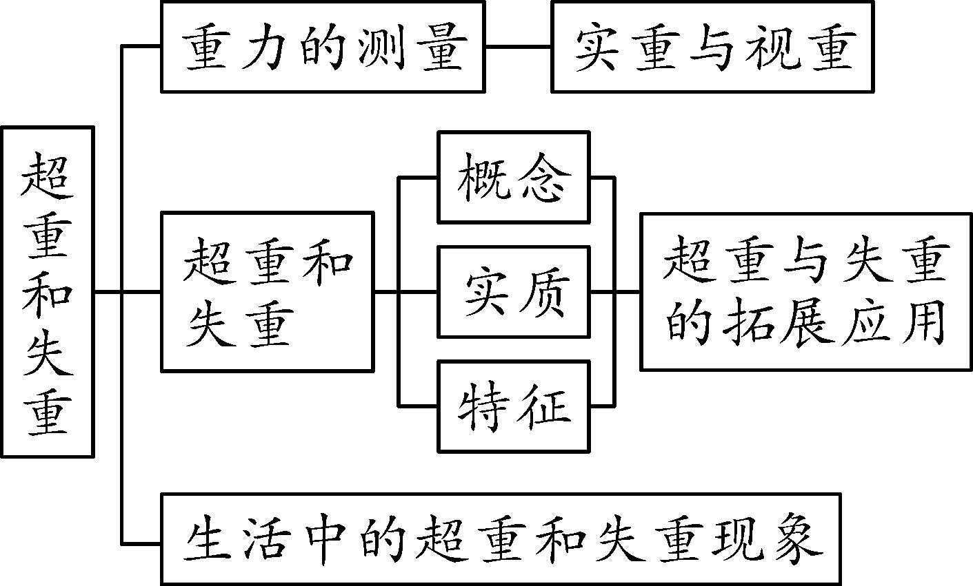
考点分析 | 核心素养 | 知识图解
1.超重和失重现象.（★） | 物理观念
2.完全失重现象、超重和失重现象的应 用与危害.（★） | 物理观念
3.超重、失重现象的相关计算.（★★） | 科学思维

Slide 5

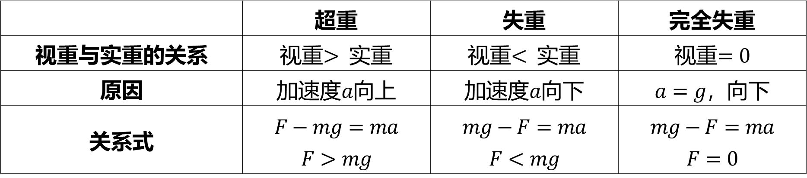
1
超重和失重现象的理解 回归教材
核心总结
1.超重、失重和完全失重
 | 超重 | 失重 | 完全失重
视重与实重的关系 | 视重$>$ 实重 | 视重$<$ 实重 | 视重$=0$
原因 | 加速度$a$ 向上 | 加速度$a$ 向下 | $a=g$ ，向下
关系式 | $F−mg=ma$ $F>mg$ | $mg−F=ma$ $F<mg$ | $mg−F=ma$ $F=0$

Slide 6
2.对超重和失重的理解
（1）物体处于超重和失重状态时，物体的重力并未变化，只是视重变了.
（2）发生超重或失重现象只取决于加速度的方向，与物体的速度方向、大小均无关.

Slide 7
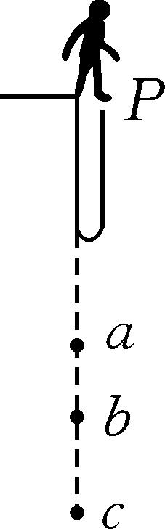
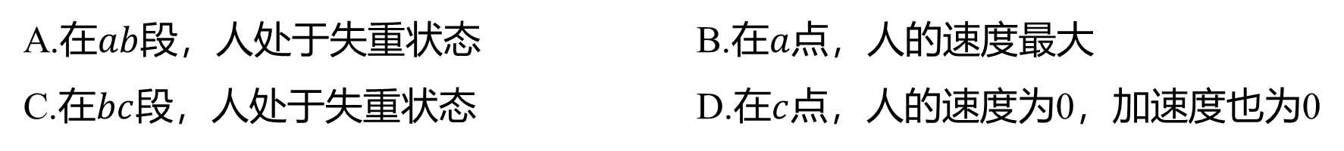
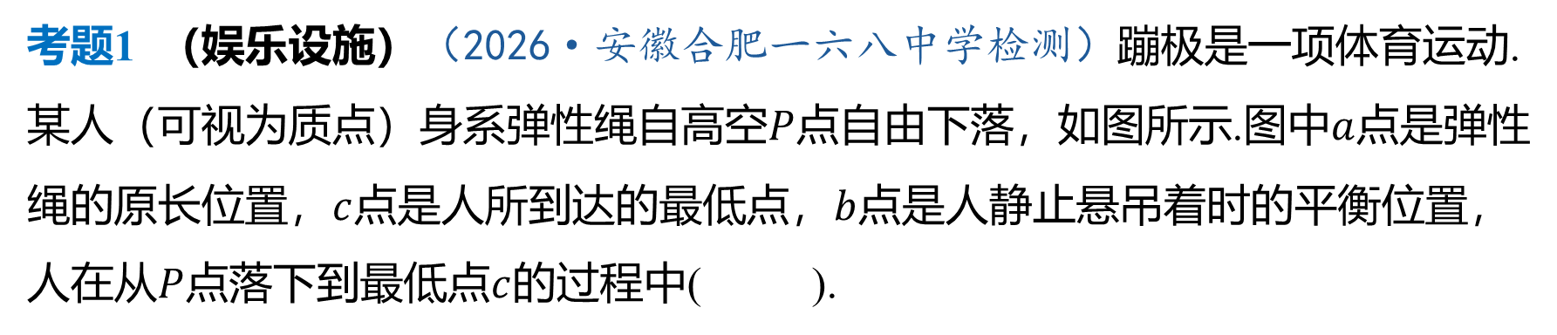
考题1 （娱乐设施）（2026·安徽合肥一六八中学检测）蹦极是一项体育运动.
某人（可视为质点）身系弹性绳自高空$P$点自由下落，如图所示.图中$a$ 点是弹性
绳的原长位置，$c$点是人所到达的最低点，$b$ 点是人静止悬吊着时的平衡位置，
人在从$P$点落下到最低点$c$ 的过程中( ).
A
A.在$ab$段，人处于失重状态 B.在$a$ 点，人的速度最大
C.在$bc$段，人处于失重状态 D.在$c$ 点，人的速度为0，加速度也为0

Slide 8
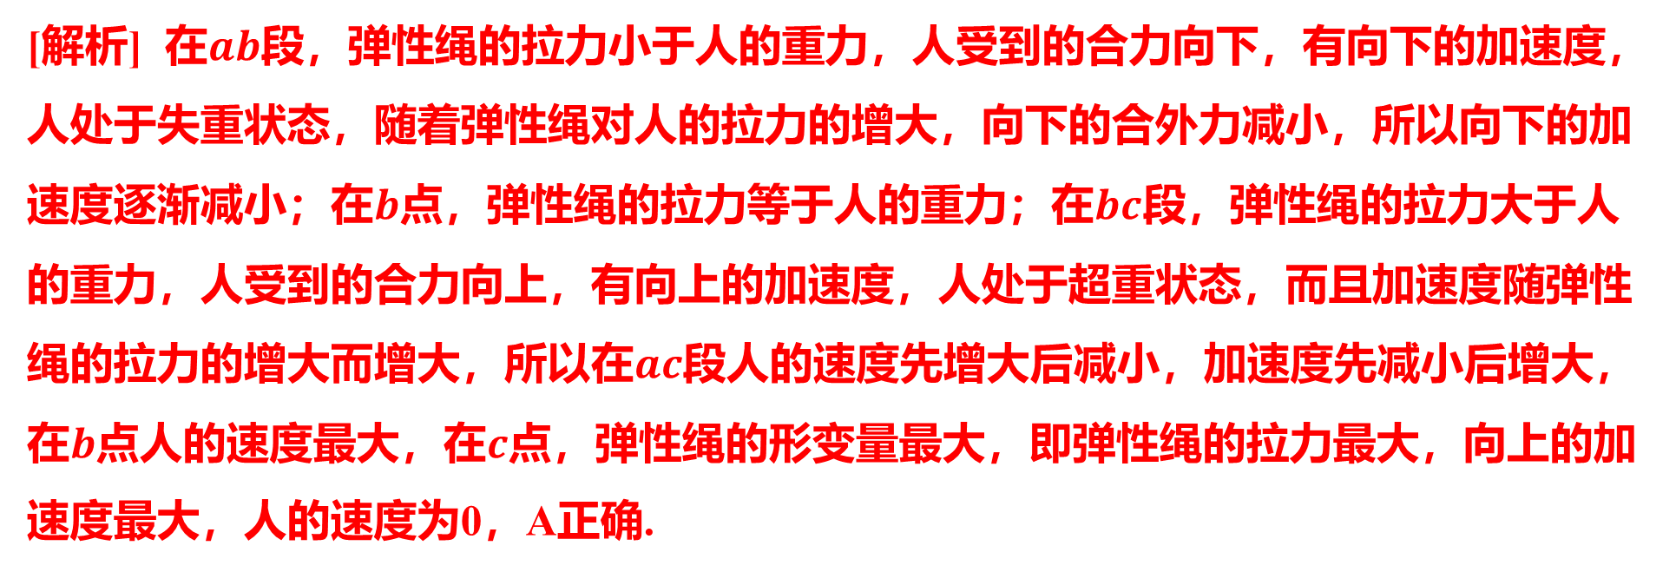
[解析] 在$ab$ 段，弹性绳的拉力小于人的重力，人受到的合力向下，有向下的加速度，
人处于失重状态，随着弹性绳对人的拉力的增大，向下的合外力减小，所以向下的加
速度逐渐减小；在$b$点，弹性绳的拉力等于人的重力；在$bc$ 段，弹性绳的拉力大于人
的重力，人受到的合力向上，有向上的加速度，人处于超重状态，而且加速度随弹性
绳的拉力的增大而增大，所以在$ac$ 段人的速度先增大后减小，加速度先减小后增大，
在$b$点人的速度最大，在$c$ 点，弹性绳的形变量最大，即弹性绳的拉力最大，向上的加
速度最大，人的速度为0，A正确.

Slide 9
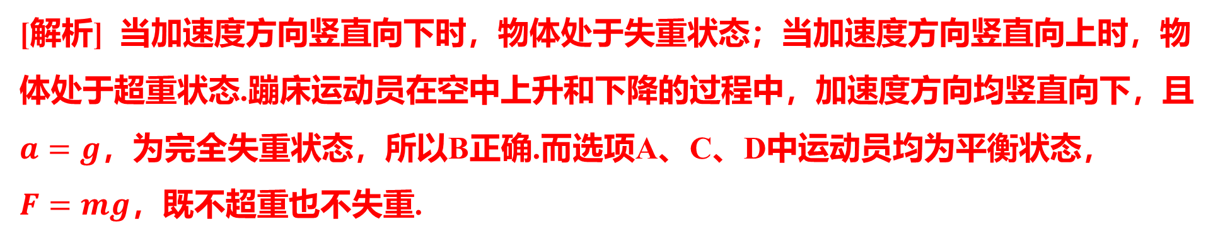
B
变式1-1 下列说法中正确的是( ).
A.体操运动员双手握住单杠吊在空中不动时处于失重状态
B.蹦床运动员在空中上升和下落过程中都处于失重状态
C.举重运动员在举起杠铃后不动的那段时间内处于超重状态
D.游泳运动员仰卧在水面上静止不动时处于失重状态
[解析] 当加速度方向竖直向下时，物体处于失重状态；当加速度方向竖直向上时，物
体处于超重状态.蹦床运动员在空中上升和下降的过程中，加速度方向均竖直向下，且
$a=g$ ，为完全失重状态，所以B正确.而选项A、C、D中运动员均为平衡状态，
$F=mg$ ，既不超重也不失重.

Slide 10
名师点拨
超重和失重的本质
超重和失重是指“实重”和“视重”的差别.所谓“实重”，即物体所受的实际重力,物体
在地面附近运动时,若地理位置和高度没有显著变化,物体所受重力可看作恒力;“视重”
是测量仪器实际测得的力,如物体对弹簧测力计的拉力或对台秤的压力.物体超重时“视
重”大于“实重”,失重时“视重”小于“实重”.

Slide 11
超重和失重的几种不同运动形式
1.超重：
向上加速运动
向下减速运动
加速度向上
2.失重：
向下加速运动
向上减速运动
加速度向下

Slide 12
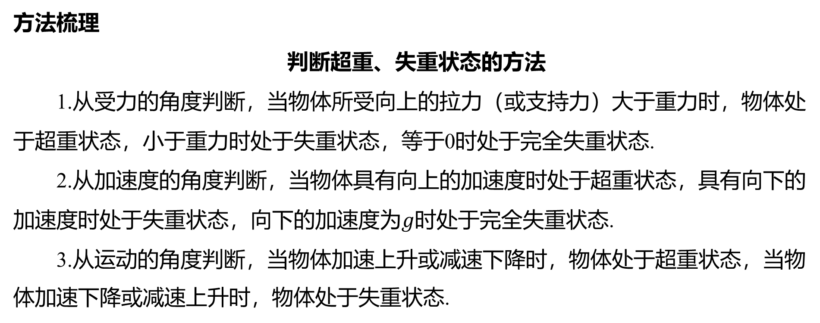
方法梳理
判断超重、失重状态的方法
1.从受力的角度判断，当物体所受向上的拉力（或支持力）大于重力时，物体处
于超重状态，小于重力时处于失重状态，等于0时处于完全失重状态.
2.从加速度的角度判断，当物体具有向上的加速度时处于超重状态，具有向下的
加速度时处于失重状态，向下的加速度为$g$ 时处于完全失重状态.
3.从运动的角度判断，当物体加速上升或减速下降时，物体处于超重状态，当物
体加速下降或减速上升时，物体处于失重状态.

Slide 13
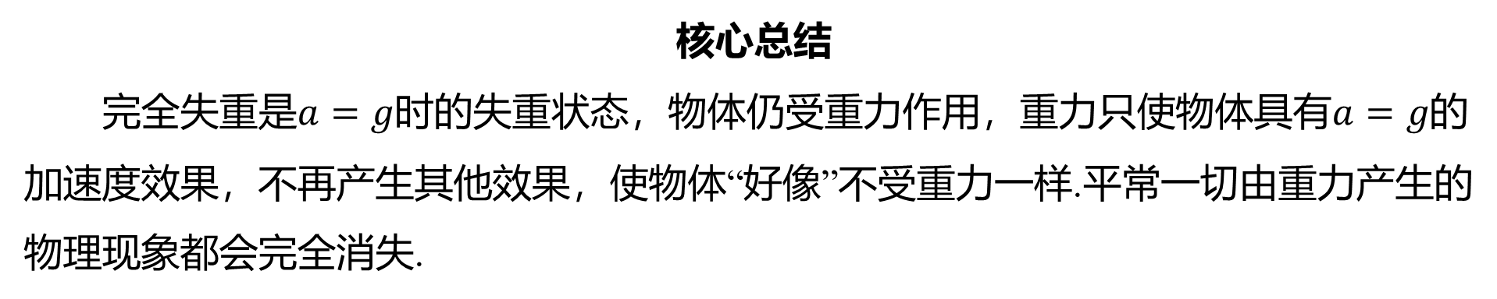
2
完全失重现象 易错点
核心总结
完全失重是$a=g$时的失重状态，物体仍受重力作用，重力只使物体具有$a=g$ 的
加速度效果，不再产生其他效果，使物体“好像”不受重力一样.平常一切由重力产生的
物理现象都会完全消失.

Slide 14
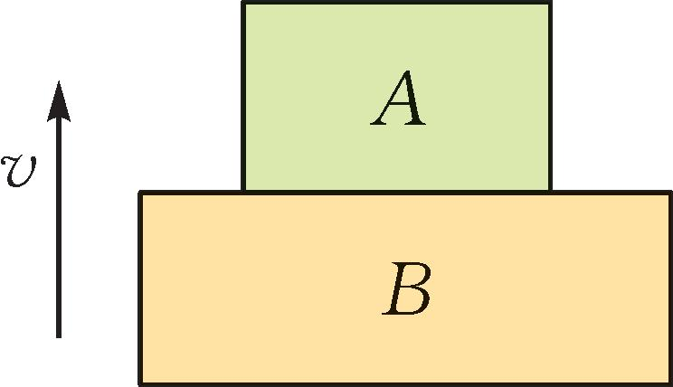
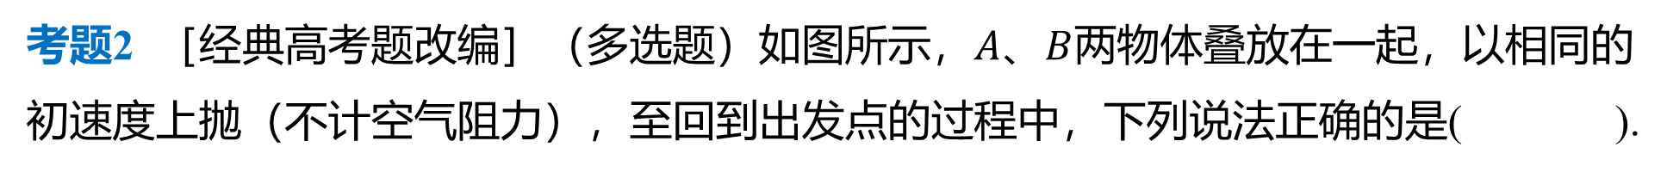
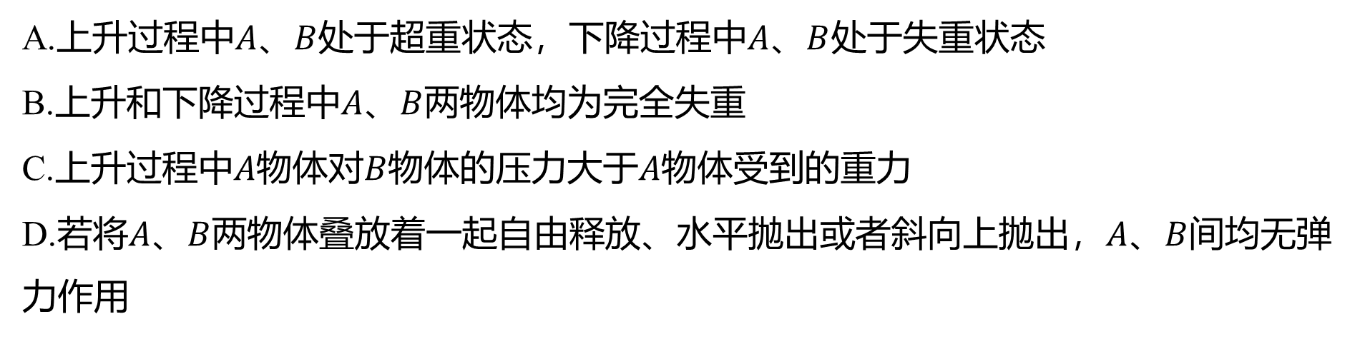
考题2 ［经典高考题改编］（多选题）如图所示，$A$、$B$ 两物体叠放在一起，以相同的
初速度上抛（不计空气阻力），至回到出发点的过程中，下列说法正确的是( ).
BD
A.上升过程中$A$、$B$处于超重状态，下降过程中$A$、$B$ 处于失重状态
B.上升和下降过程中$A$、$B$ 两物体均为完全失重
C.上升过程中$A$物体对$B$物体的压力大于$A$ 物体受到的重力
D.若将$A$、$B$两物体叠放着一起自由释放、水平抛出或者斜向上抛出，$A$、$B$ 间均无弹
力作用

Slide 15
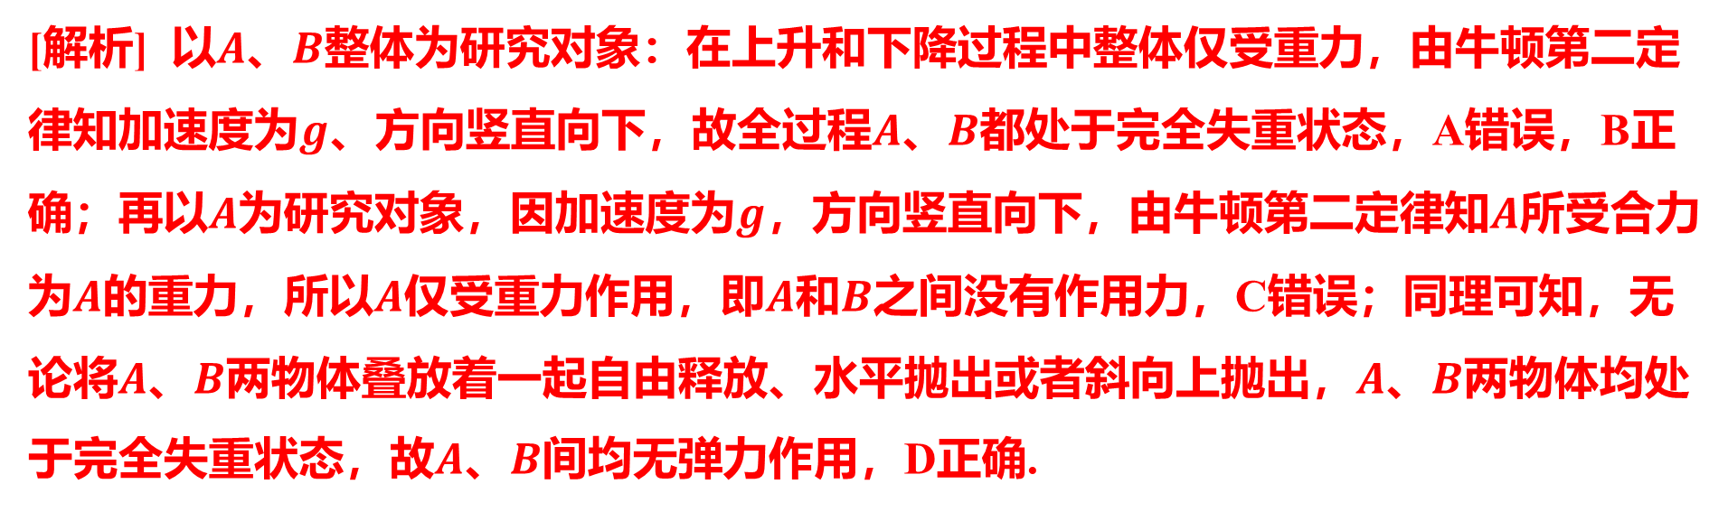
[解析] 以$A$、$B$ 整体为研究对象：在上升和下降过程中整体仅受重力，由牛顿第二定
律知加速度为$g$、方向竖直向下，故全过程$A$、$B$ 都处于完全失重状态，A错误，B正
确；再以$A$为研究对象，因加速度为$g$，方向竖直向下，由牛顿第二定律知$A$ 所受合力
为$A$的重力，所以$A$仅受重力作用，即$A$和$B$ 之间没有作用力，C错误；同理可知，无
论将$A$、$B$两物体叠放着一起自由释放、水平抛出或者斜向上抛出，$A$、$B$ 两物体均处
于完全失重状态，故$A$、$B$ 间均无弹力作用，D正确.

Slide 16
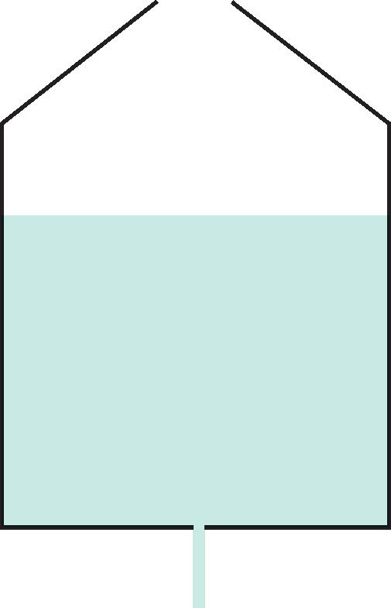
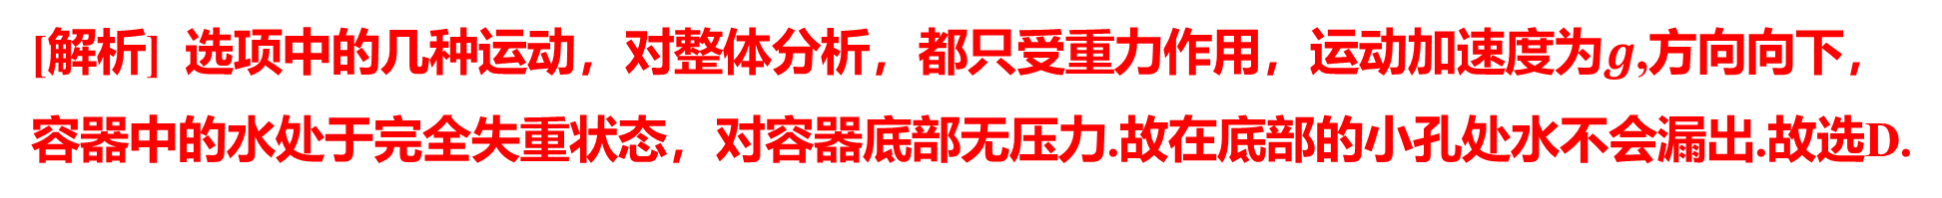
变式2-1 如图所示，一个盛水的容器底部有一小孔.静止时用手指堵住小
孔不让它漏水，假设容器在下述几种运动过程中始终保持平动，且忽略
空气阻力，则( ).
D
A.容器自由下落时，小孔向下漏水
B.将容器竖直向上抛出，容器向上运动时，小孔向下漏水；容器向下运动
时，小孔不向下漏水
C.将容器水平抛出，容器在运动过程中小孔向下漏水
D.将容器斜向上抛出，容器在运动过程中小孔不向下漏水
[解析] 选项中的几种运动，对整体分析，都只受重力作用，运动加速度为$g$ ,方向向下，
容器中的水处于完全失重状态，对容器底部无压力.故在底部的小孔处水不会漏出.故选D.

Slide 17
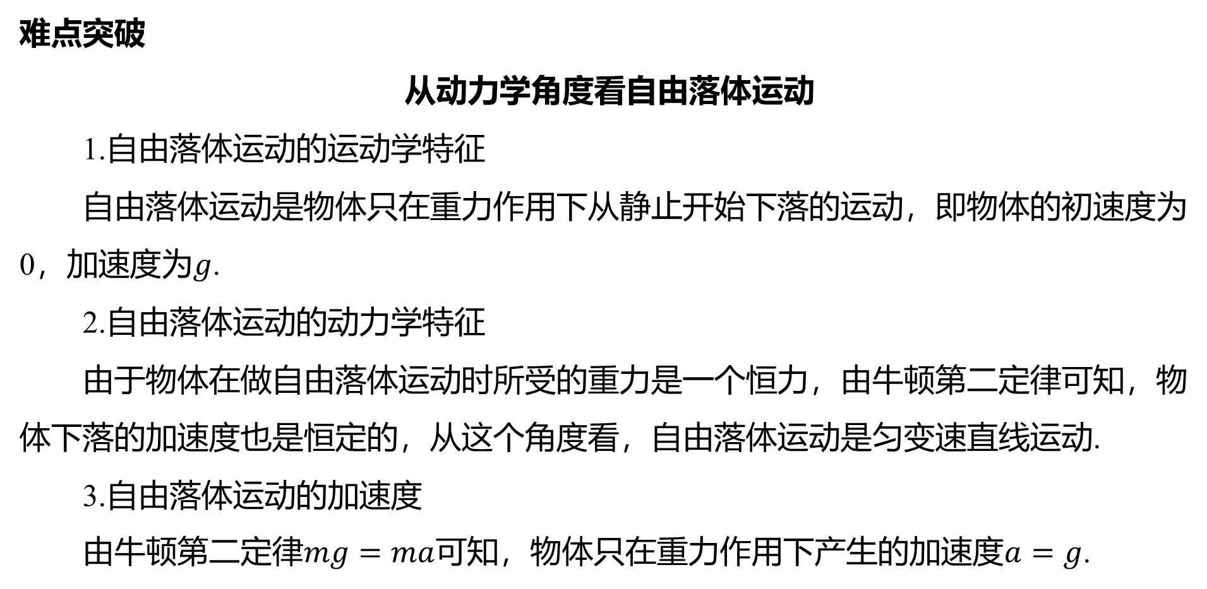
难点突破
从动力学角度看自由落体运动
1.自由落体运动的运动学特征
自由落体运动是物体只在重力作用下从静止开始下落的运动，即物体的初速度为
0，加速度为$g$ .
2.自由落体运动的动力学特征
由于物体在做自由落体运动时所受的重力是一个恒力，由牛顿第二定律可知，物
体下落的加速度也是恒定的，从这个角度看，自由落体运动是匀变速直线运动.
3.自由落体运动的加速度
由牛顿第二定律$mg=ma$可知，物体只在重力作用下产生的加速度$a=g$ .

Slide 18
名师点拨
在完全失重的状态下，平时一切由重力产生的物理现象都将完全消失，比如物体
对支持物无压力，摆钟停止摆动，浸在水中的物体不再受浮力，液柱不再产生向下的
压强等.靠重力才能使用的仪器将失效，不能再使用（如天平、液体气压计等）.

Slide 19
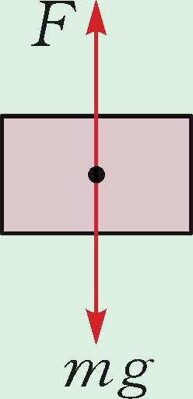
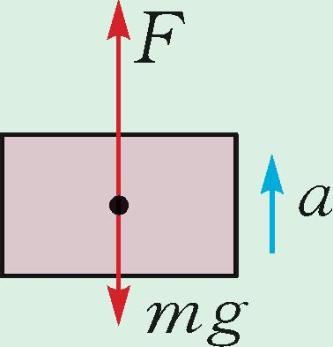
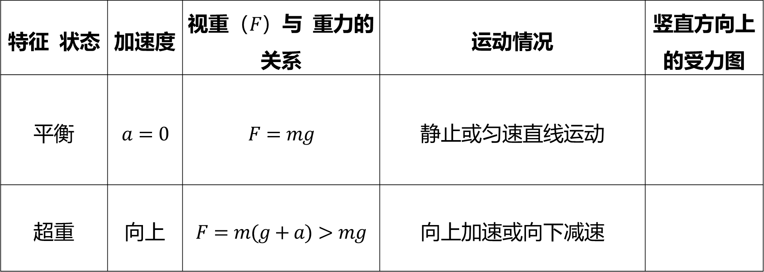
3
超重和失重的计算 难点
核心总结
平衡状态及超重、失重的比较#1.1
特征 状态 | 加速度 | 视重（$F$ ）与 重力的 关系 | 运动情况 | 竖直方向上 的受力图
平衡 | $a=0$ | $F=mg$ | 静止或匀速直线运动
超重 | 向上 | $F=m(g+a)>mg$ | 向上加速或向下减速

Slide 20
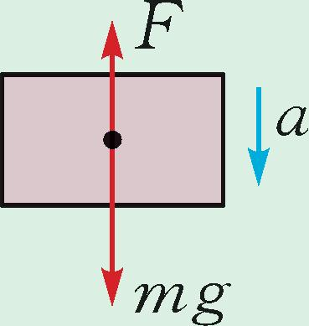
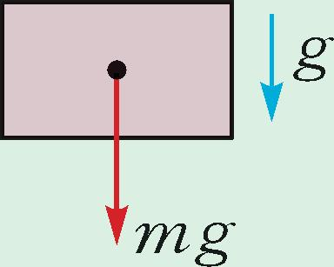
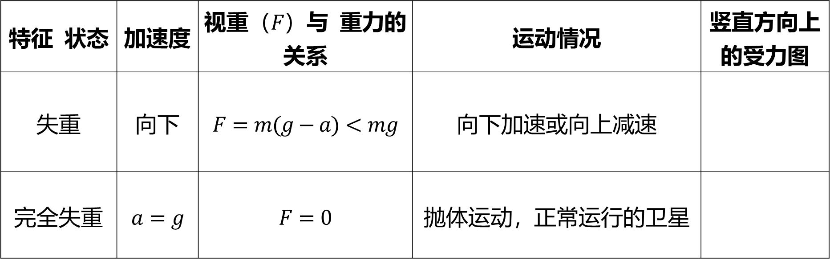
续表
特征 状态 | 加速度 | 视重（$F$ ）与 重力的 关系 | 运动情况 | 竖直方向上 的受力图
失重 | 向下 | $F=m(g−a)<mg$ | 向下加速或向上减速
完全失重 | $a=g$ | $F=0$ | 抛体运动，正常运行的卫星

Slide 21
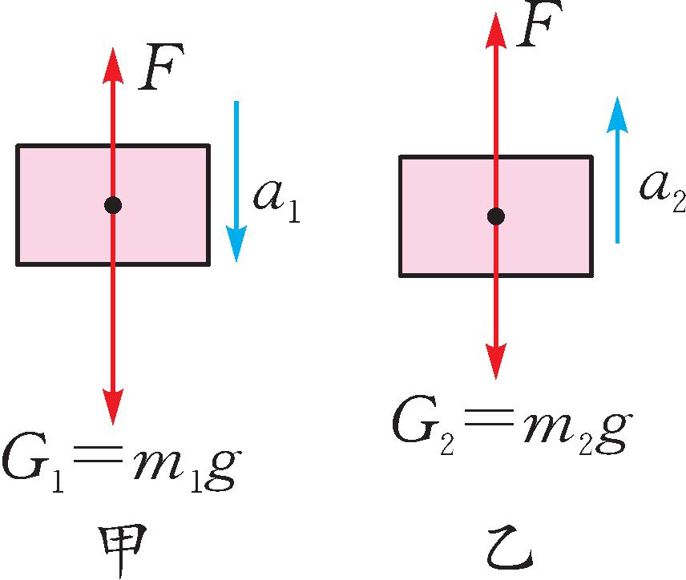
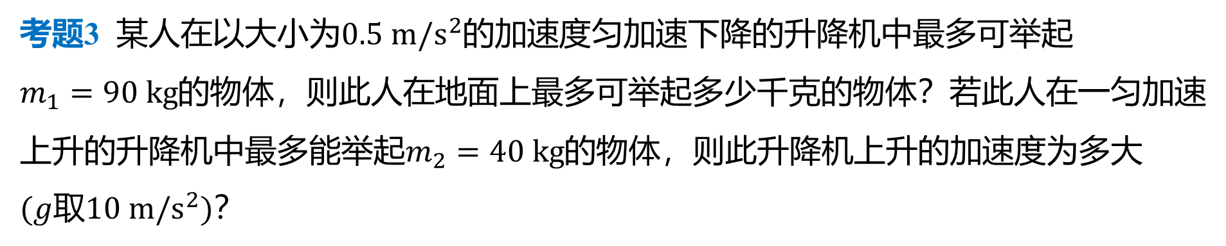
考题3 某人在以大小为$0.5 m/s^{2}$ 的加速度匀加速下降的升降机中最多可举起
$m_{1}=90 kg$ 的物体，则此人在地面上最多可举起多少千克的物体？若此人在一匀加速
上升的升降机中最多能举起$m_{2}=40 kg$的物体，则此升降机上升的加速度为多大
$(g$取$10 m/s^{2})$ ？

Slide 22
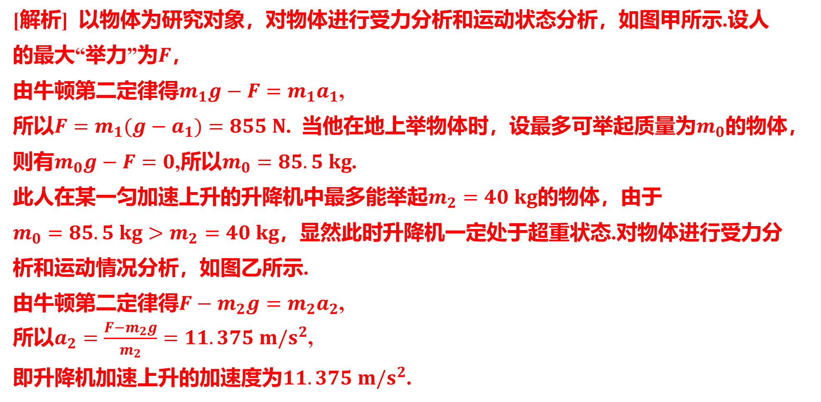
[解析] 以物体为研究对象，对物体进行受力分析和运动状态分析，如图甲所示.设人
的最大“举力”为$F$ ，
由牛顿第二定律得$m_{1}g−F=m_{1}a_{1}$ ,
所以$F=m_{1}(g−a_{1})=855 N$. 当他在地上举物体时，设最多可举起质量为$m_{0}$ 的物体，
则有$m_{0}g−F=0$,所以$m_{0}=85.5 kg$ .
此人在某一匀加速上升的升降机中最多能举起$m_{2}=40 kg$ 的物体，由于
$m_{0}=85.5 kg>m_{2}=40 kg$ ，显然此时升降机一定处于超重状态.对物体进行受力分
析和运动情况分析，如图乙所示.
由牛顿第二定律得$F−m_{2}g=m_{2}a_{2}$ ,
所以$a_{2}=\frac{F−m_{2}g}{m_{2}}=11.375 m/s^{2}$ ,
即升降机加速上升的加速度为$11.375 m/s^{2}$ .

Slide 23
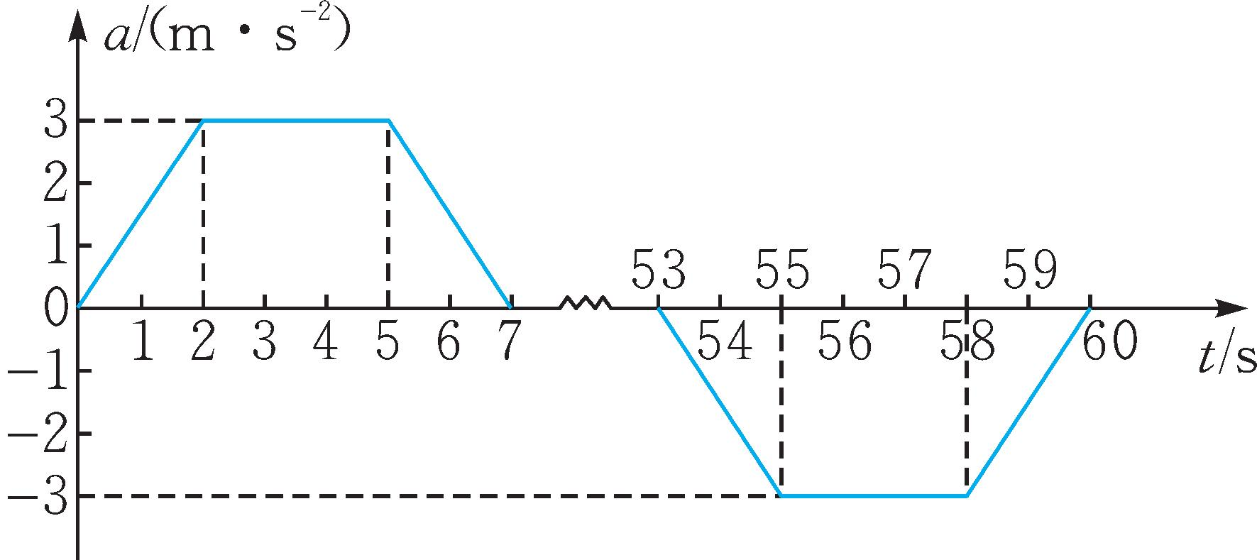
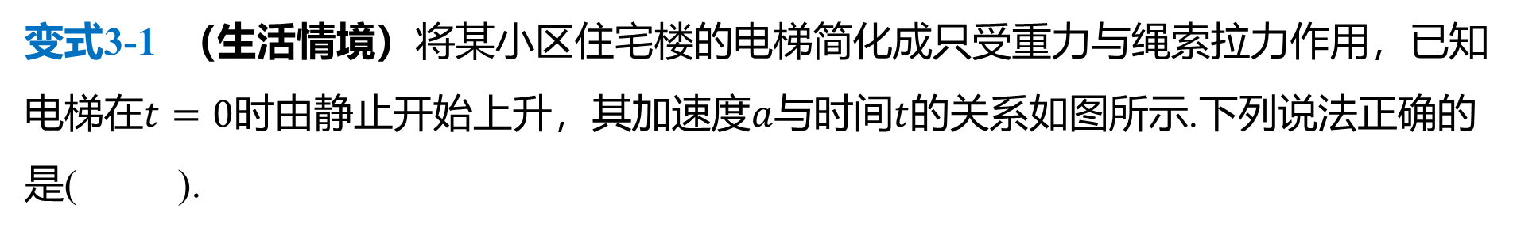
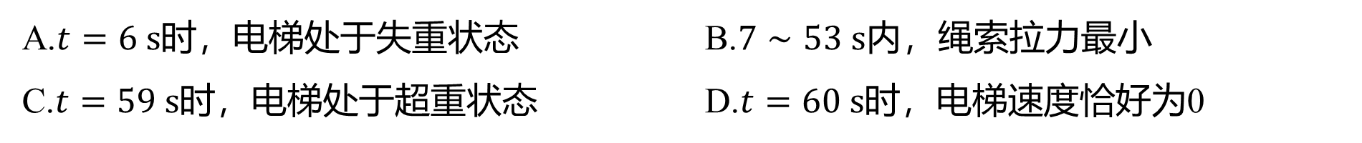
变式3-1 （生活情境）将某小区住宅楼的电梯简化成只受重力与绳索拉力作用，已知
电梯在$t=0$时由静止开始上升，其加速度$a$与时间$t$ 的关系如图所示.下列说法正确的
是( ).
D
A.$t=6 s$时，电梯处于失重状态 B.$7∼53 s$ 内，绳索拉力最小
C.$t=59 s$时，电梯处于超重状态 D.$t=60 s$ 时，电梯速度恰好为0

Slide 24
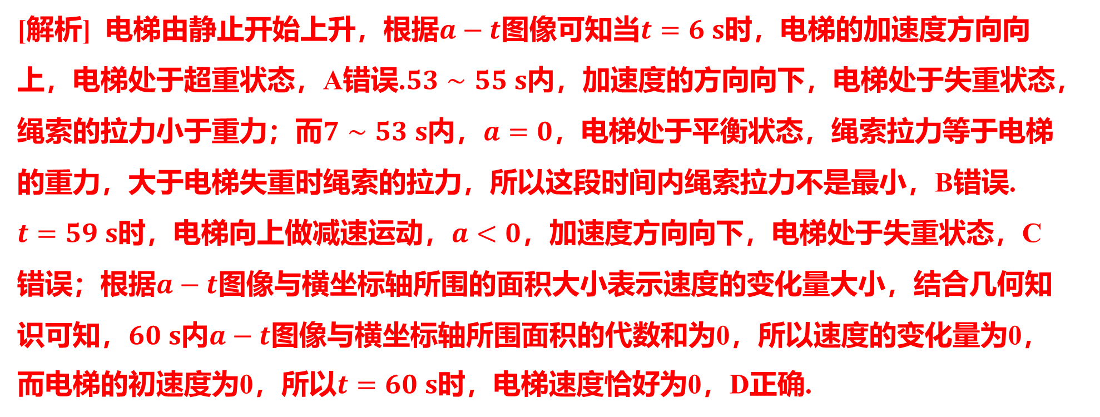
[解析] 电梯由静止开始上升，根据$a−t$图像可知当$t=6 s$ 时，电梯的加速度方向向
上，电梯处于超重状态，A错误.$53∼55 s$ 内，加速度的方向向下，电梯处于失重状态，
绳索的拉力小于重力；而$7∼53 s$内，$a=0$ ，电梯处于平衡状态，绳索拉力等于电梯
的重力，大于电梯失重时绳索的拉力，所以这段时间内绳索拉力不是最小，B错误.
$t=59 s$时，电梯向上做减速运动，$a<0$ ，加速度方向向下，电梯处于失重状态，C
错误；根据$a−t$ 图像与横坐标轴所围的面积大小表示速度的变化量大小，结合几何知
识可知，$60 s$内$a−t$ 图像与横坐标轴所围面积的代数和为0，所以速度的变化量为0，
而电梯的初速度为0，所以$t=60 s$ 时，电梯速度恰好为0，D正确.

Slide 25
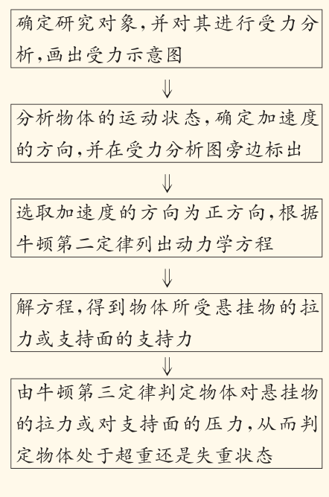
归纳总结
超重和失重问题的解题步骤
在分析超重和失重类问题时,要在对物体进行受力分析的
基础上,以牛顿第二定律为依据来解决.具体的解题步骤如下：

Slide 26
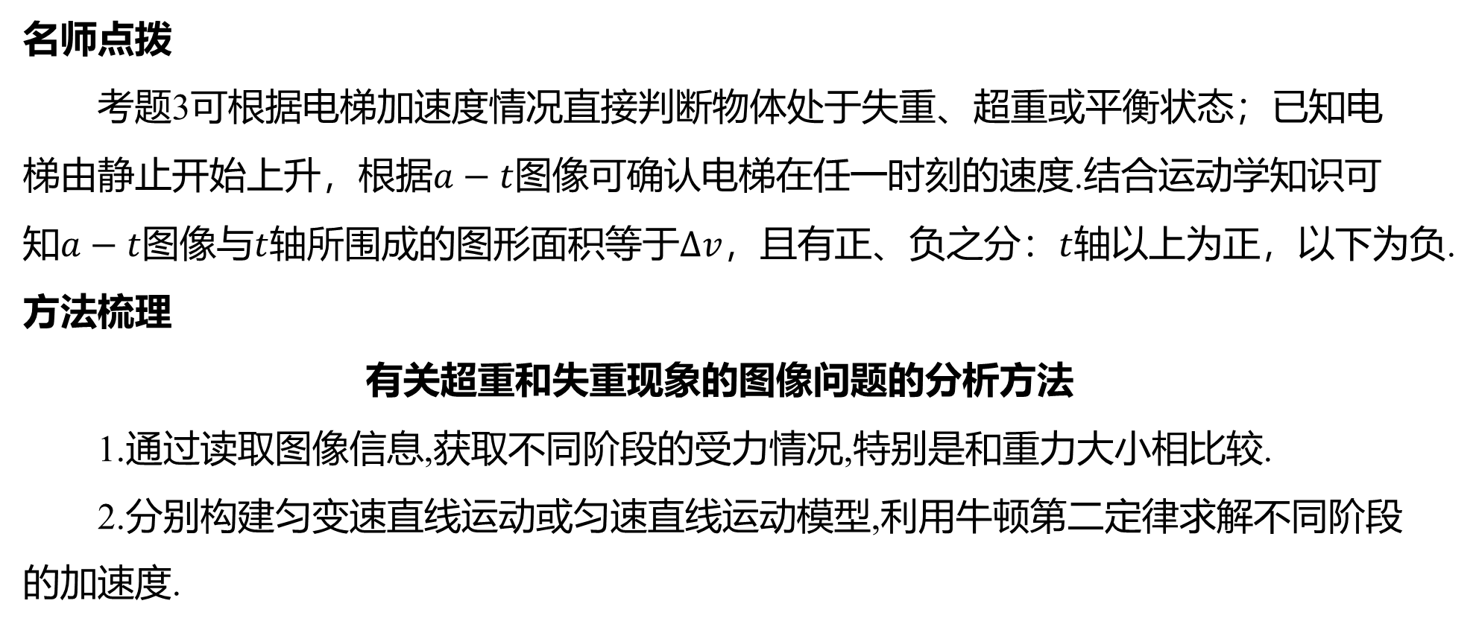
名师点拨
考题3可根据电梯加速度情况直接判断物体处于失重、超重或平衡状态；已知电
梯由静止开始上升，根据$a−t$ 图像可确认电梯在任一时刻的速度.结合运动学知识可
知$a−t$图像与$t$轴所围成的图形面积等于$Δv$，且有正、负之分：$t$ 轴以上为正，以下为负.
方法梳理
有关超重和失重现象的图像问题的分析方法
1.通过读取图像信息,获取不同阶段的受力情况,特别是和重力大小相比较.
2.分别构建匀变速直线运动或匀速直线运动模型,利用牛顿第二定律求解不同阶段
的加速度.

Slide 27
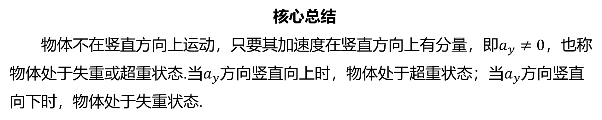
4
超重和失重的拓展应用 难点
核心总结
物体不在竖直方向上运动，只要其加速度在竖直方向上有分量，即$a_{y}≠0$ ，也称
物体处于失重或超重状态.当$a_{y}$方向竖直向上时，物体处于超重状态；当$a_{y}$ 方向竖直
向下时，物体处于失重状态.

Slide 28
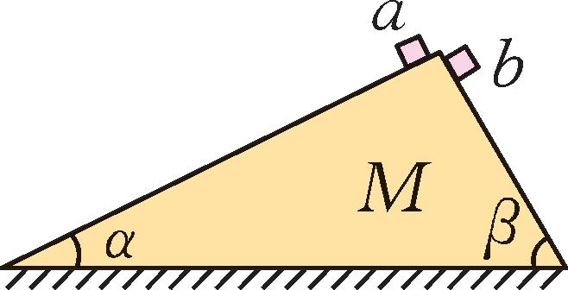
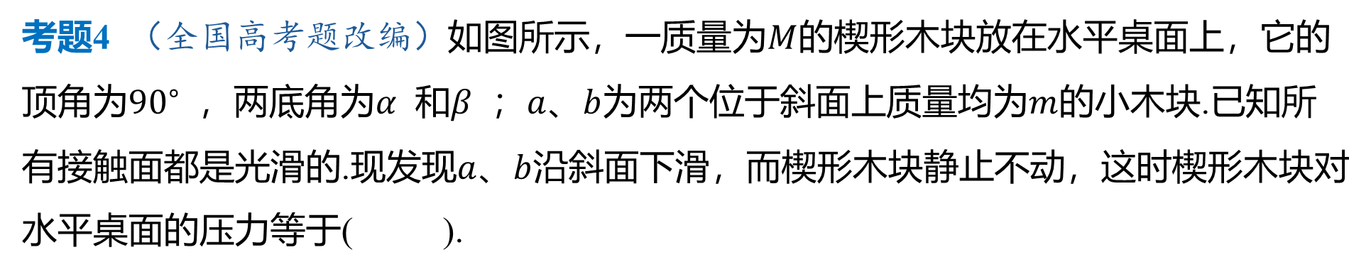
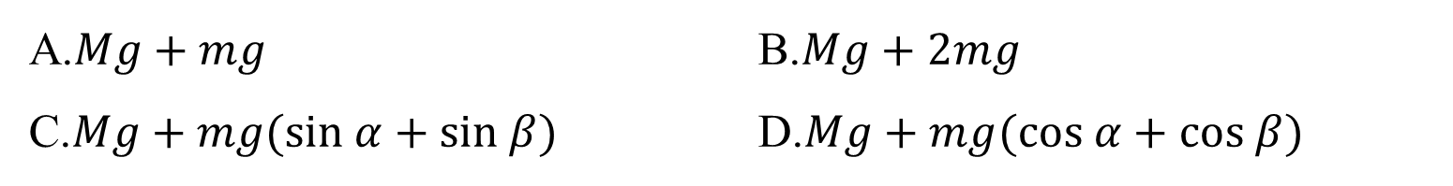
考题4 （全国高考题改编）如图所示，一质量为$M$ 的楔形木块放在水平桌面上，它的
顶角为${90}^{∘}$ ，两底角为$α$ 和$β$ ；$a$、$b$为两个位于斜面上质量均为$m$ 的小木块.已知所
有接触面都是光滑的.现发现$a$、$b$ 沿斜面下滑，而楔形木块静止不动，这时楔形木块对
水平桌面的压力等于( ).
A
A.$Mg+mg$ B.$Mg+2mg$
C.$Mg+mg(sin α+sin β)$ D.$Mg+mg(cos α+cos β)$

Slide 29
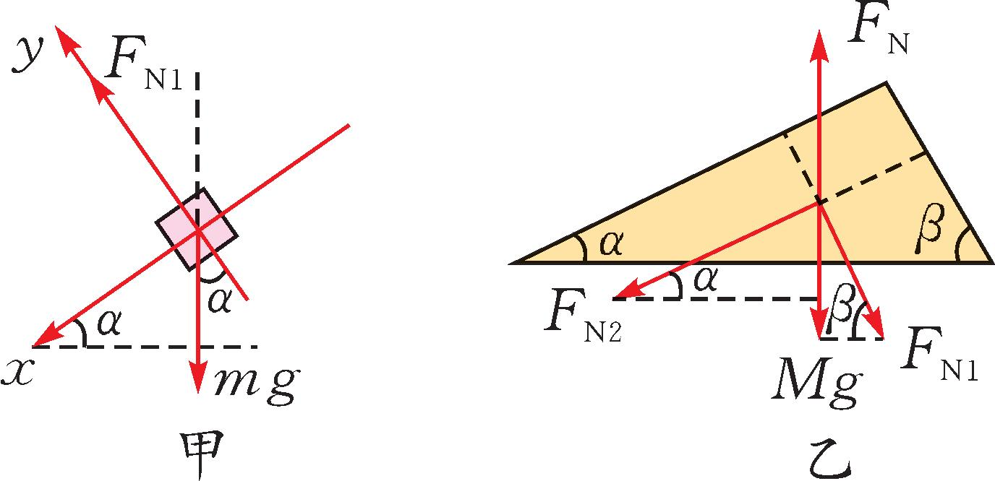
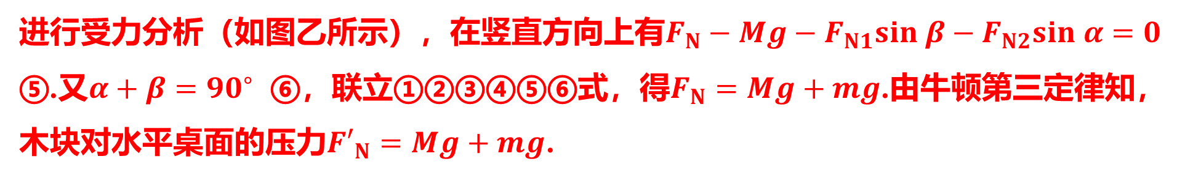
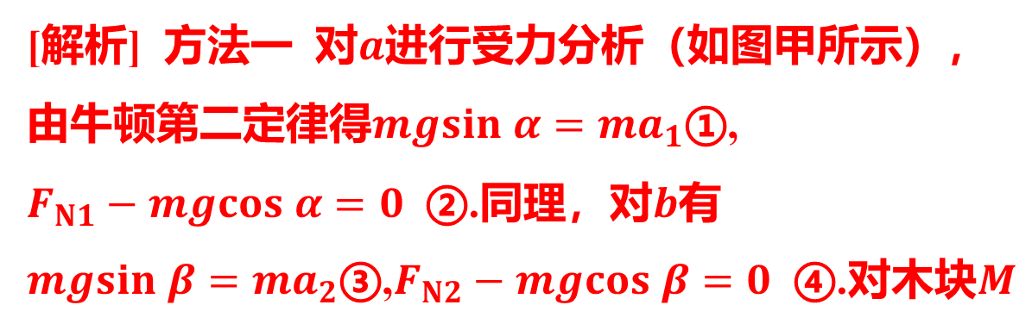
[解析] 方法一 对$a$ 进行受力分析（如图甲所示），
由牛顿第二定律得$mgsin α=ma_{1}$ ①,
$F_{N1}−mgcos α=0$ ②.同理，对$b$ 有
$mgsin β=ma_{2}$③,$F_{N2}−mgcos β=0$ ④.对木块$M$
进行受力分析（如图乙所示），在竖直方向上有$F_{N}−Mg−F_{N1}sin β−F_{N2}sin α=0$
⑤.又$α+β={90}^{∘}$ ⑥，联立①②③④⑤⑥式，得$F_{N}=Mg+mg$ .由牛顿第三定律知，
木块对水平桌面的压力$F′_{N}=Mg+mg$ .

Slide 30
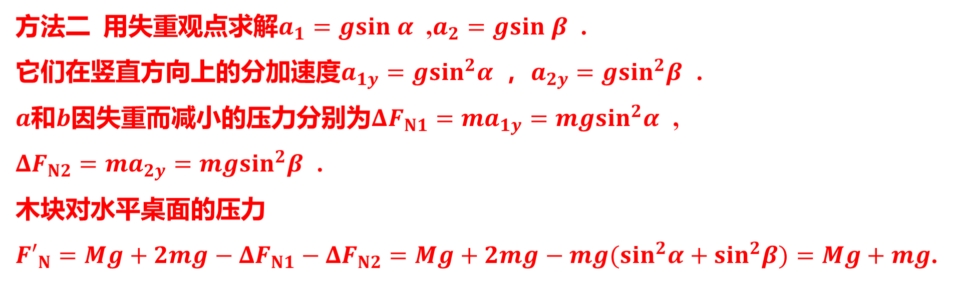
方法二 用失重观点求解$a_{1}=gsin α$ ,$a_{2}=gsin β$ .
它们在竖直方向上的分加速度$a_{1y}=g\sin^{2}α$ ，$a_{2y}=g\sin^{2}β$ .
$a$和$b$因失重而减小的压力分别为$ΔF_{N1}=ma_{1y}=mg\sin^{2}α$ ,
$ΔF_{N2}=ma_{2y}=mg\sin^{2}β$ .
木块对水平桌面的压力
$F′_{N}=Mg+2mg−ΔF_{N1}−ΔF_{N2}=Mg+2mg−mg(\sin^{2}α+\sin^{2}β)=Mg+mg$ .

Slide 31
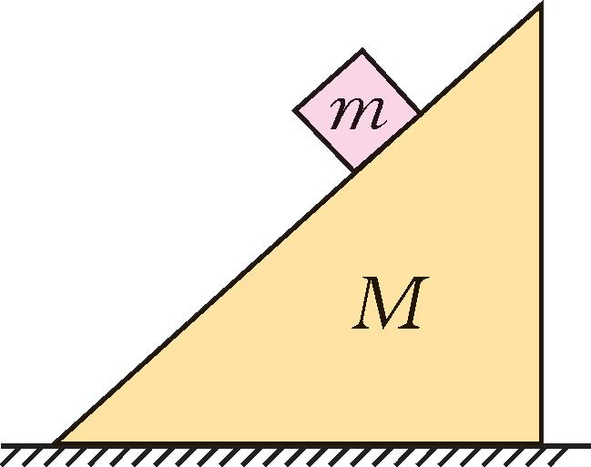
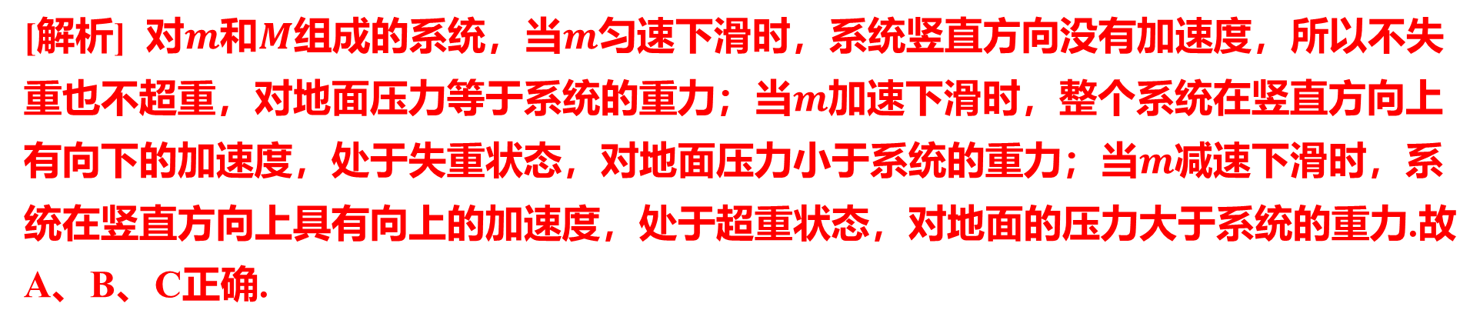
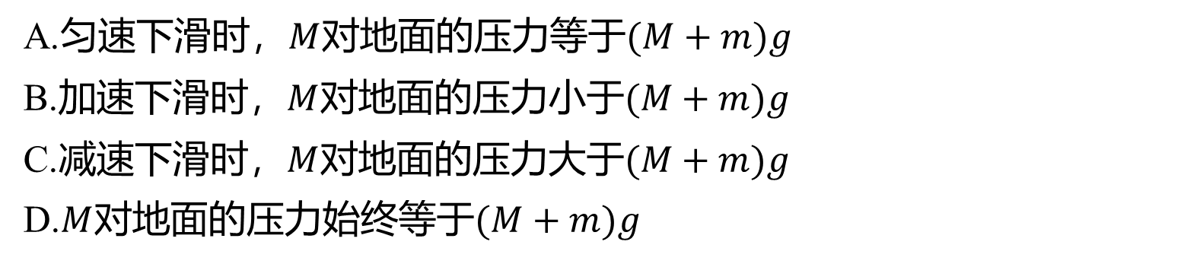
变式4-1 （多选题）如图所示，斜面体$M$始终处于静止状态，在物体$m$ 沿斜面下滑的
过程中( ).
ABC
A.匀速下滑时，$M$对地面的压力等于$(M+m)g$
B.加速下滑时，$M$对地面的压力小于$(M+m)g$
C.减速下滑时，$M$对地面的压力大于$(M+m)g$
D.$M$对地面的压力始终等于$(M+m)g$
[解析] 对$m$和$M$组成的系统，当$m$ 匀速下滑时，系统竖直方向没有加速度，所以不失
重也不超重，对地面压力等于系统的重力；当$m$ 加速下滑时，整个系统在竖直方向上
有向下的加速度，处于失重状态，对地面压力小于系统的重力；当$m$ 减速下滑时，系
统在竖直方向上具有向上的加速度，处于超重状态，对地面的压力大于系统的重力.故
A、B、C正确.

Slide 32
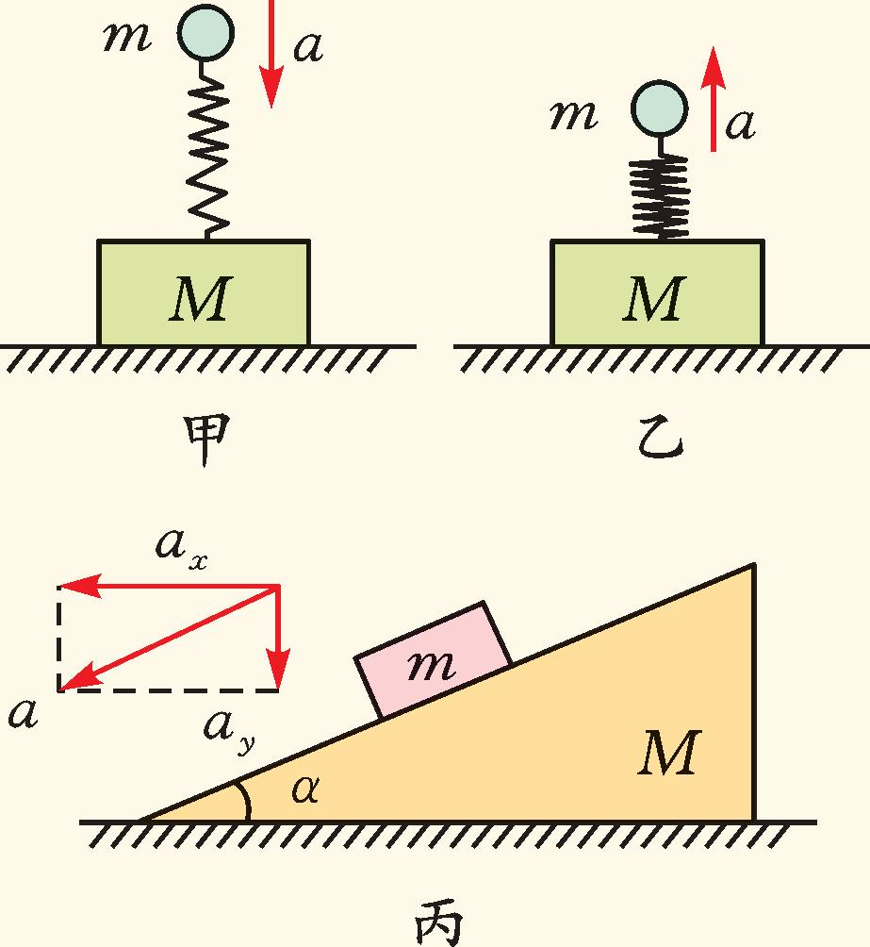
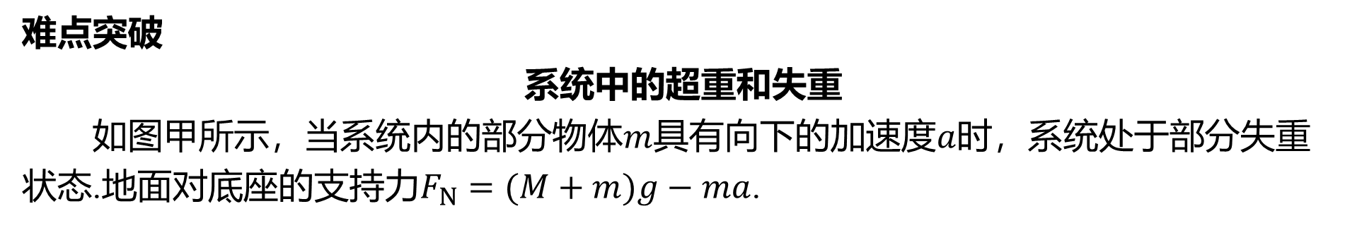
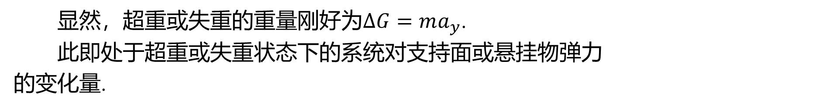
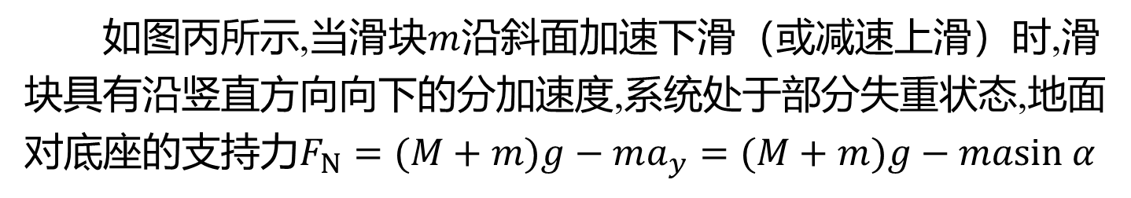
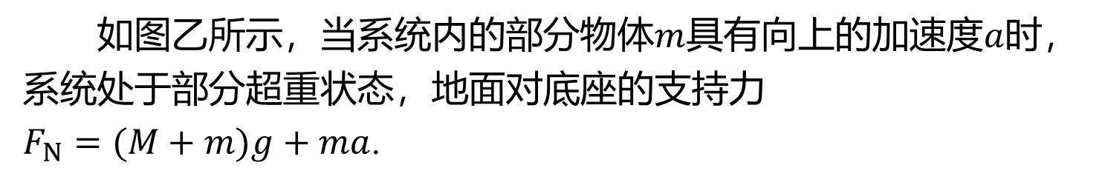
难点突破
系统中的超重和失重
如图甲所示，当系统内的部分物体$m$具有向下的加速度$a$ 时，系统处于部分失重
状态.地面对底座的支持力$F_{N}=(M+m)g−ma$ .
如图乙所示，当系统内的部分物体$m$具有向上的加速度$a$ 时，
系统处于部分超重状态，地面对底座的支持力
$F_{N}=(M+m)g+ma$ .
如图丙所示,当滑块$m$ 沿斜面加速下滑（或减速上滑）时,滑
块具有沿竖直方向向下的分加速度,系统处于部分失重状态,地面
对底座的支持力$F_{N}=(M+m)g−ma_{y}=(M+m)g−masin α$.
显然，超重或失重的重量刚好为$ΔG=ma_{y}$ .
此即处于超重或失重状态下的系统对支持面或悬挂物弹力
的变化量.

